Slide 1
DEPARTAMENTO DE ELÉCTRICA, ELECTRÓNICA Y TELECOMUNICACIONES
CARRERA DE INGENIERÍA EN ELECTRÓNICA, AUTOMATIZACIÓN Y CONTROL
TRABAJO DE TITULACIÓN, PREVIO A LA OBTENCIÓN DEL TÍTULO DE INGENIERA EN ELECTRÓNICA, AUTOMATIZACIÓN Y CONTROL
Tema:
“Diseño e implementación de un sistema Cloud Robotics basado en la plataforma humanoide NAO, para robótica social”
Elaborado por:
Gia Díaz Janis Michelle
Director del Proyecto:
Ing. Orozco Brito, Luis Alberto MSc.
Sangolquí, 2021

Slide 2
CONTENIDO
Generalidades
Justificación e Importancia
Fundamentación Teórica
Robótica Social
Objetivos
Robot Humanoide NAO
Servicios en la nube
API Restful
Cloud Robotics
Diseño del sistema Cloud Robotics para desarrollo de aplicativos de robótica social
Selección de plataforma de servicios en la nube
Aplicativo para educación
Aplicativo para cuidados de la salud
Aplicativo para atención al cliente
Aplicativo para educación
Aplicativo para educación
Conclusiones y Recomendaciones
Aplicativo para cuidados de la salud
Aplicativo para atención al cliente
Aplicativo para cuidados de la salud
Aplicativo para atención al cliente
Pruebas y Resultados
Implementación
1. Generalidades 2. Fundamentación Teórica 3. Diseño 4. Implementación 5. Pruebas y Resultados 6. Conclusiones y recomendaciones

Slide 3
GENERALIDADES
Justificación
Objetivos
Objetivo General
Desarrollar módulos que permitan la conexión del robot humanoide NAO con servicios de computación en la nube (Cloud Robotics), con el fin de implementar aplicativos en los sectores de robótica social de educación, salud y atención al cliente.
Objetivos Específicos
Identificar la plataforma y servicios en la nube adecuadas para el desarrollo del presente proyecto.
Desarrollar algoritmos que permitan utilizar los servicios web escogidos, en el robot NAO, mediante lenguaje de programación libre.
Diseñar e implementar aplicativos de robótica social, utilizando los servicios web necesarios.
Evaluar el desempeño del robot NAO, mediante la comparación de los módulos creados con soluciones offline.
Diseñar laboratorios teóricos/prácticos para la enseñanza de la utilización del robot NAO
Limitantes para implementar tareas complejas
La baja capacidad de procesamiento disponible, (CPU Intel ATOM Z530 1.6 GHz)
Problemas en la instalación de programas y librerías
Solución
Utilización de servicios en la nube, que permiten el acceso a hardware y software proporcionado como un servicio a través de Internet
Importancia
Máximo aprovechamiento de las características de hardware disponibles del robot NAO combinado a la amplia oferta de servicios existentes en la nube.
Facilitar el desarrollo de aplicativos, dentro del área de robótica social, que puedan resultar complejos de implementar utilizando solo los recursos locales disponibles.
1. Generalidades 2. Fundamentación Teórica 3. Diseño 4. Implementación 5. Pruebas y Resultados 6. Conclusiones y recomendaciones

Slide 4
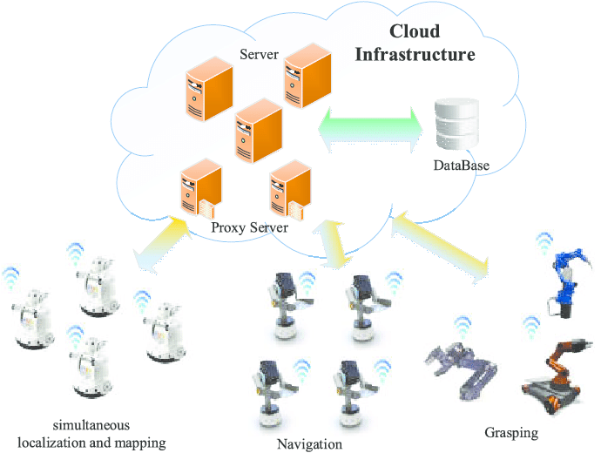
FUNDAMENTACIÓN TEÓRICA
Robótica Social
International Journal of Social Robotics:
Estudio de robots que pueden interactuar y comunicarse entre sí, con los humanos y con el medio ambiente, dentro de la estructura social y cultural asociada a su función. (Sam Ge, 2009)
Cloud Robotics
James Kuffner - Campo de la robótica que permita el trabajo conjunto entre autómatas y servicios en la nube. (Guizzo, 2011). Esto, con el fin de eliminar las limitaciones dadas por la capacidad de procesamiento local, memoria o programación.
Cloud Robotics se basa en la utilización de computación y almacenamiento en la nube, Big Data y otras tecnologías del internet lo que permite a los robots beneficiarse de los poderosos recursos computacionales, de almacenamiento y de comunicaciones y elimina gastos generales de mantenimiento y actualizaciones.
Siete sectores de la robótica social (KPMG, 2016):
Información y comunicación
Salud y trabajo social
Educación
Arte y entretenimiento
Cuidado de la salud
Comercio al por menor
Alojamiento y servicio de comida
Robot humanoide NAO
Robot humanoide autónomo programable.
Creado por la compañía Softbank Robotics.
Utilizado en el campo de la educación e investigación y como asistente para compañías o centros de salud.
Software de programación: Choregraphe. Aplicación multiplataforma para PC que utiliza un lenguaje de programación estructurado por bloques.
(Wan, 2016)
1. Generalidades 2. Fundamentación Teórica 3. Diseño 4. Implementación 5. Pruebas y Resultados 6. Conclusiones y recomendaciones

Slide 5
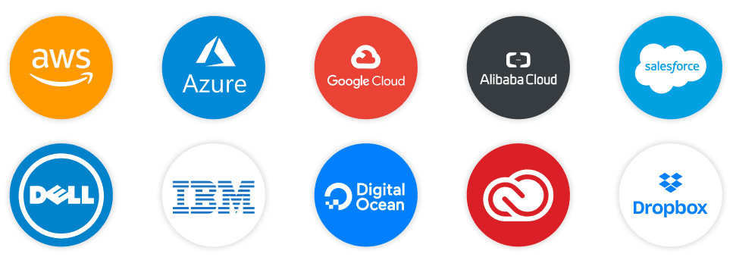
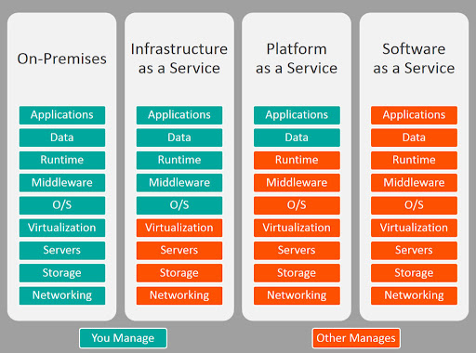
FUNDAMENTACIÓN TEÓRICA
Servicios en la nube
API Restful
Son infraestructuras, plataformas o sistemas de software que alojan los proveedores externos y que se ponen a disposición de los usuarios a través de Internet.
¿Qué es?
Interfaz de programación de aplicaciones que utiliza peticiones HTTP para el acceso y manipulación de información entre cliente y servidor.
Manejan las solicitudes realizadas a un recurso y devuelven toda la información relevante sobre el mismo, traducida a un formato que los clientes pueden interpretar fácilmente.
¿Qué hace?
API REST endpoint URL
Describe la ubicación donde las API envían solicitudes y dónde vive el recurso requerido.
(Dev, 2020)
(RedHat, 2020)
1. Generalidades 2. Fundamentación Teórica 3. Diseño 4. Implementación 5. Pruebas y Resultados 6. Conclusiones y recomendaciones

Slide 6
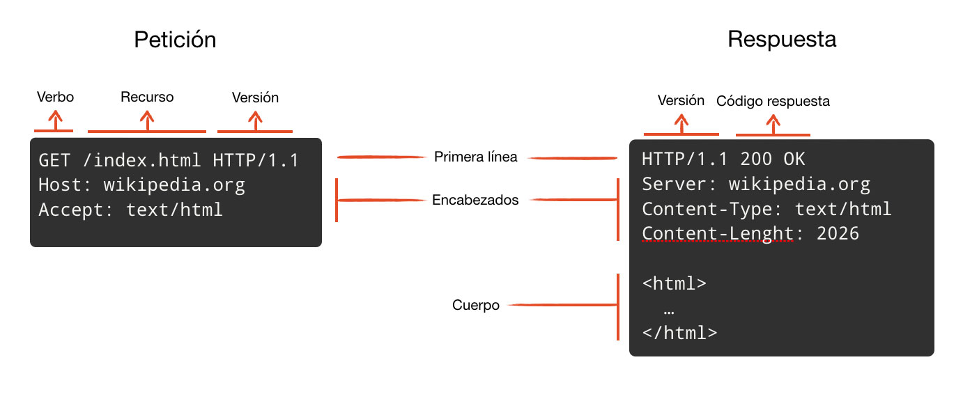
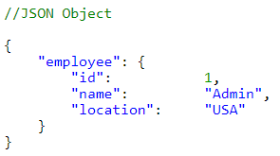
FUNDAMENTACIÓN TEÓRICA
Mensajes HTTP
Métodos HTTP
Primera línea:
Solicitud: Contiene el método, el recurso a trabajar y la versión de HTTP.
Respuesta: Contiene la versión de HTTP y un código de 3 dígitos: 1XX – Información, 2XX – Éxito, 3XX – Redirección, 4XX - Error en el cliente, 5XX - Error en el servidor
2. Encabezados: Brindan información adicional sobre la petición o la respuesta.
3. Cuerpo (opcional): Lleva los datos, archivos o documentos asociados con la petición o la respuesta.
Definen la acción que se desea realizar sobre el recurso descrito en la primera línea de la petición.
GET : Recupera información sobre el recurso de la API
POST : Crea un recurso
PUT : Reemplaza o actualiza un recurso
DELETE: Elimina un recurso
JavaScript Object Notation (JSON)
Es un formato liviano para almacenar y transportar datos.
Los datos se organizan en pares clave/valor separados por comas, donde el objeto está envuelto por llaves y las matrices por corchetes
(Gupta, 2019)
(Escobar, 2017)
1. Generalidades 2. Fundamentación Teórica 3. Diseño 4. Implementación 5. Pruebas y Resultados 6. Conclusiones y recomendaciones

Slide 7
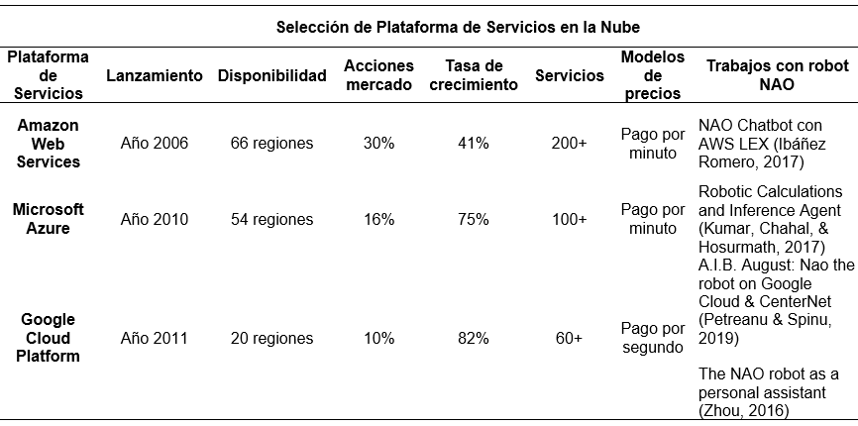
Diseño del sistema Cloud Robotics para desarrollo de aplicativos de robótica social
Selección de plataforma de servicios en la nube
Proceso de análisis jerárquico (AHP) y la toma de decisiones multicriterio
Escala de Saaty de importancia relativa: Asignación de valores desde igualmente preferido (1) hasta extremadamente preferido (9)
Resultados
Plataforma de servicios escogida: Google Cloud
Criterios más importantes:
Posee una buena cantidad de servicios.
Los precios son asequibles, periodo de prueba de un año o $300 de saldo, cuotas mensuales de servicios gratuitos.
Variedad en los trabajos realizados con el robot humanoide NAO (y con diferentes tipos de robots).
(IntelliPaat, 2019)
1. Generalidades 2. Fundamentación Teórica 3. Diseño 4. Implementación 5. Pruebas y Resultados 6. Conclusiones y recomendaciones

Slide 8
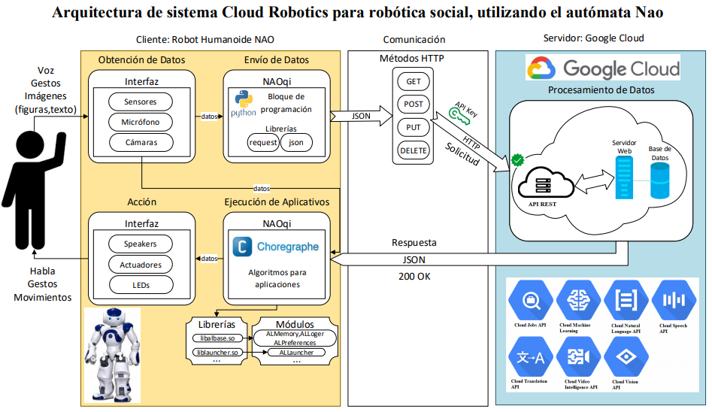
Diseño del sistema Cloud Robotics para desarrollo de aplicativos de robótica social
Diseño de arquitectura para sistema Cloud Robotics
1. Generalidades 2. Fundamentación Teórica 3. Diseño 4. Implementación 5. Pruebas y Resultados 6. Conclusiones y recomendaciones

Slide 9
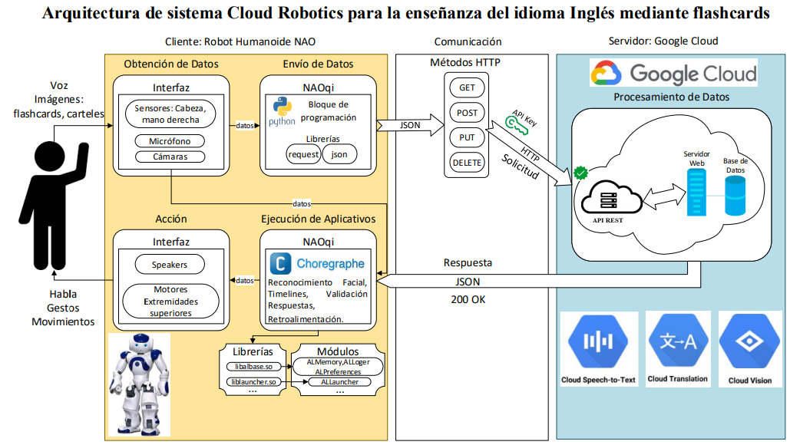
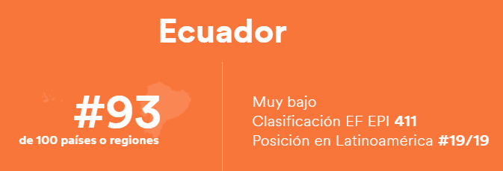
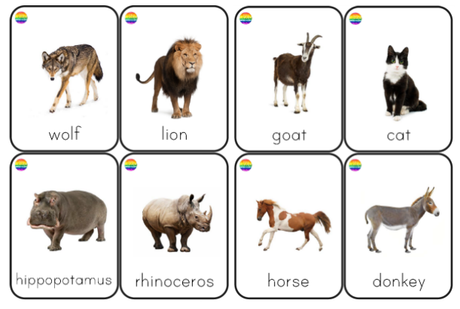
Diseño del sistema Cloud Robotics para desarrollo de aplicativos de robótica social
Aplicativo de Educación
Planteamiento del Problema
Arquitectura Cloud Robotics
El Índice del Domino de Inglés de EF (EF EPI) es el ranking de países o regiones más completo del mundo según las habilidades de inglés de los adultos.
(Education First, 2015)
Propuesta
Aplicativo orientado al refuerzo de vocabulario, usando como técnica de enseñanza tarjetas de aprendizaje o flashcards.
1. Generalidades 2. Fundamentación Teórica 3. Diseño 4. Implementación 5. Pruebas y Resultados 6. Conclusiones y recomendaciones

Slide 10
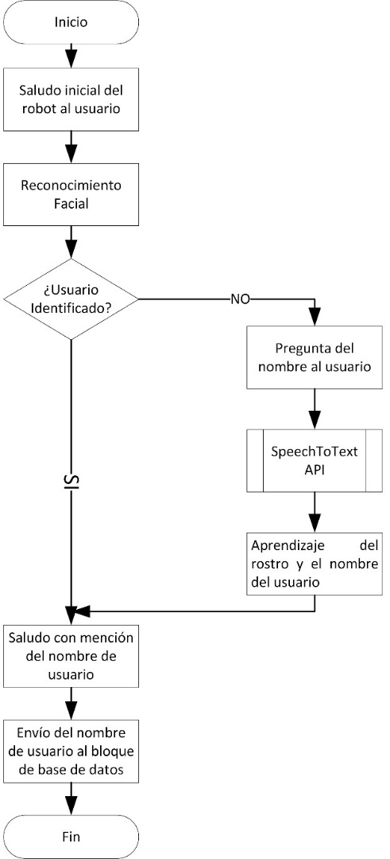
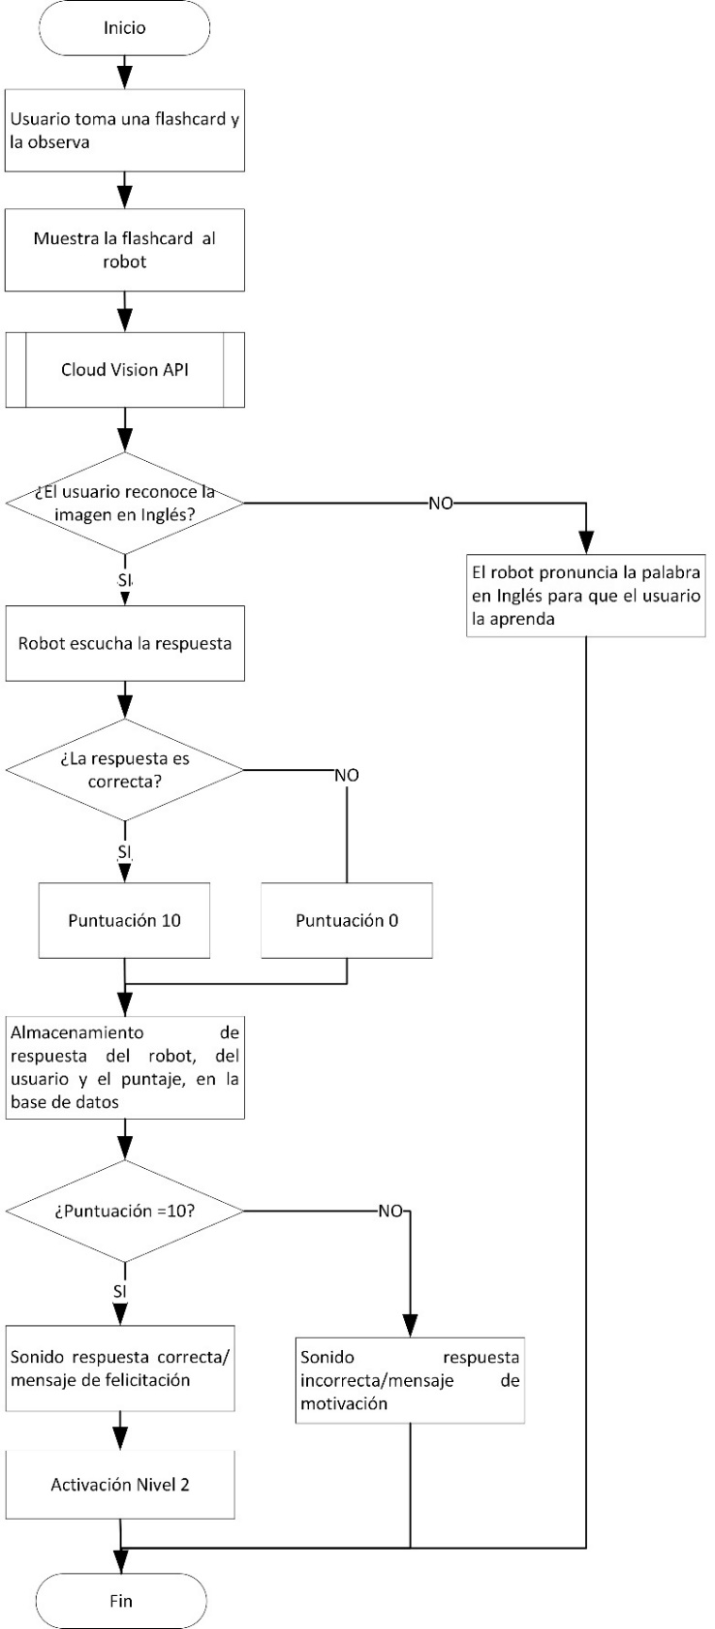
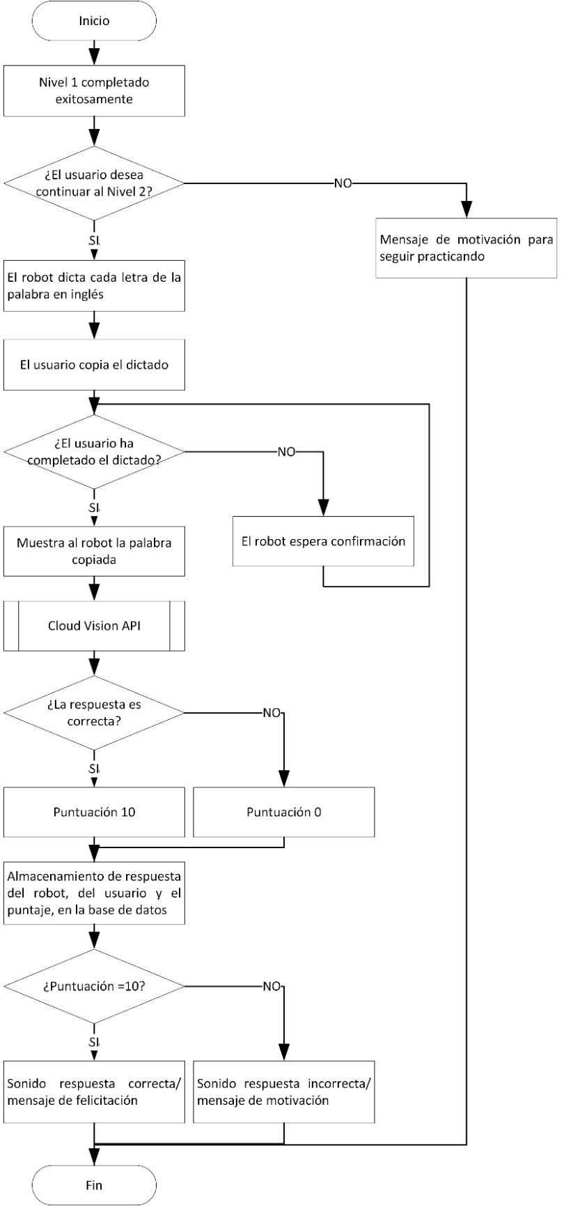
Implementación de los aplicativos de robótica social - Aplicativo de Educación
Reconocimiento del Usuario
Nivel 1 – Relación imagen/palabra y práctica de pronunciación
Nivel 2 – Listening y writing
1. Generalidades 2. Fundamentación Teórica 3. Diseño 4. Implementación 5. Pruebas y Resultados 6. Conclusiones y recomendaciones

Slide 11
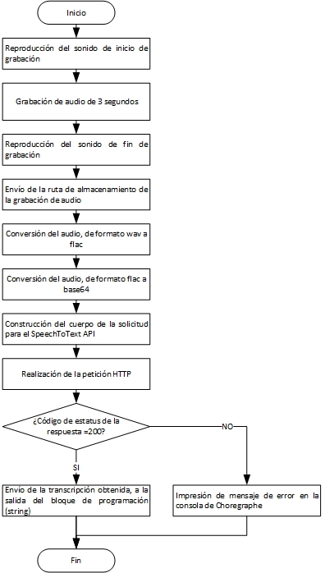
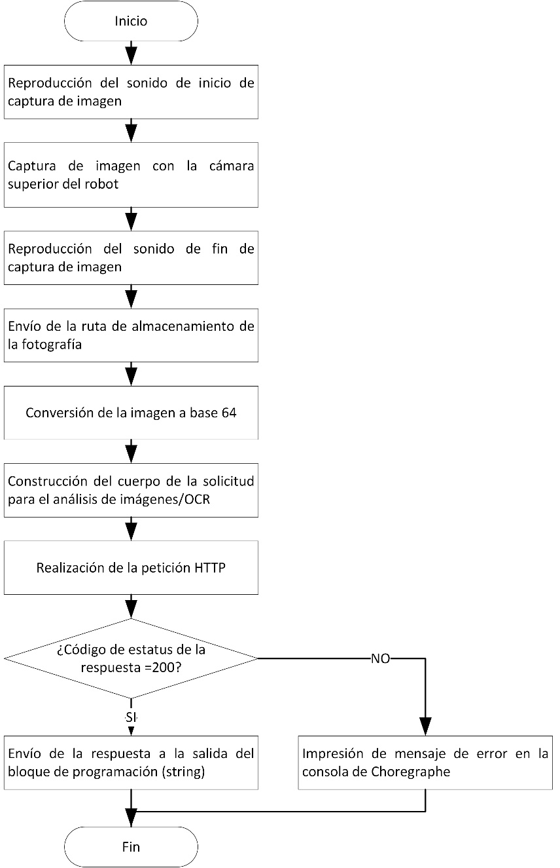
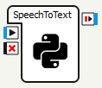
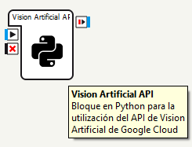
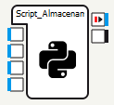
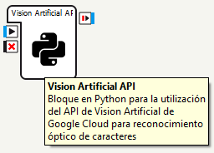
Implementación de los aplicativos de robótica social - Aplicativo de Educación
SpeechToText API
Cloud Vision API – Reconocimiento de imágenes
Almacenamiento de datos en la nube – Firebase API
1. Generalidades 2. Fundamentación Teórica 3. Diseño 4. Implementación 5. Pruebas y Resultados 6. Conclusiones y recomendaciones

Slide 12
Diseño del sistema Cloud Robotics para desarrollo de aplicativos de robótica social
Funcionamiento Aplicativo Educación
1. Generalidades 2. Fundamentación Teórica 3. Diseño 4. Implementación 5. Pruebas y Resultados 6. Conclusiones y recomendaciones

Slide 13
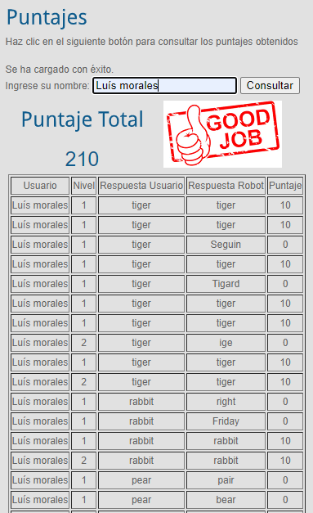
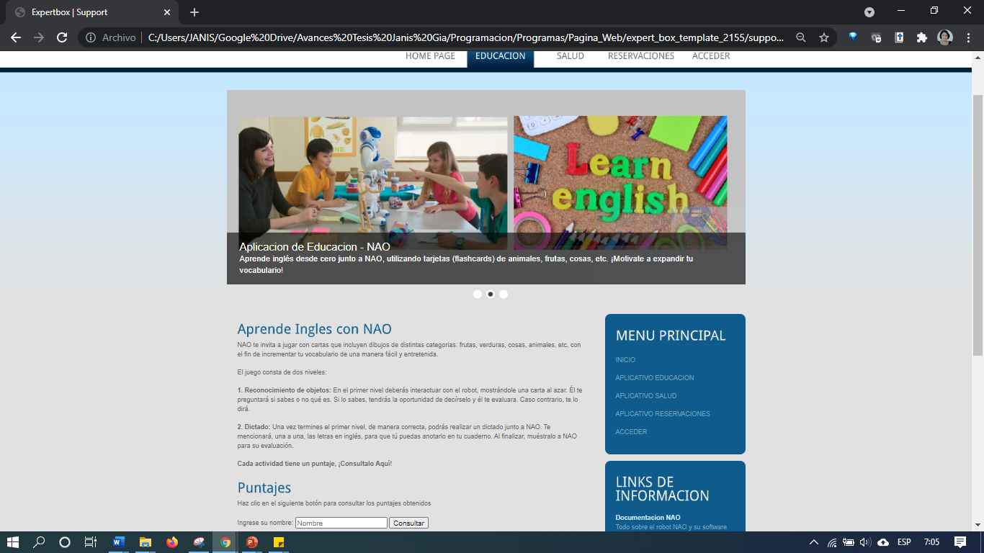
Implementación de los aplicativos de robótica social - Aplicativo de Educación
Página WEB
Objetivo: Consultar los puntajes obtenidos por nombre de usuario
1. Generalidades 2. Fundamentación Teórica 3. Diseño 4. Implementación 5. Pruebas y Resultados 6. Conclusiones y recomendaciones

Slide 14
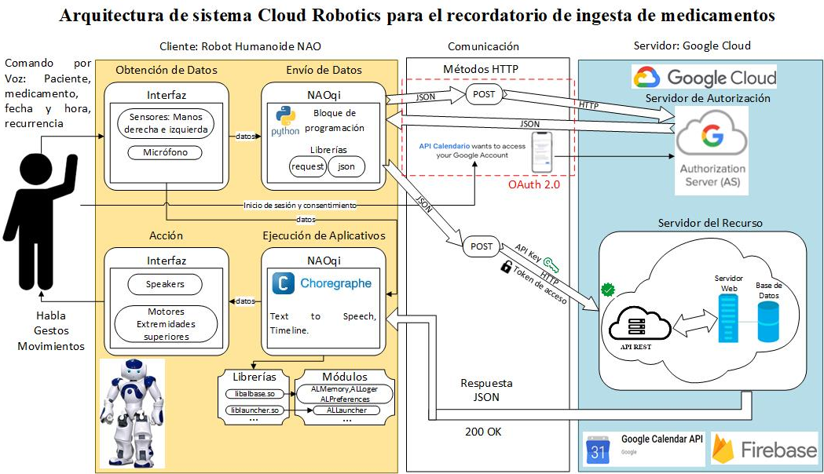
Diseño del sistema Cloud Robotics para desarrollo de aplicativos de robótica social
Aplicativo de Cuidados de la Salud
Planteamiento del Problema
Arquitectura Cloud Robotics
Adherencia al tratamiento farmacológico: es la medida en la que el comportamiento del paciente, al ingerir su medicación, seguir una dieta y/o realizar cambios en su estilo de vida, corresponde con las recomendaciones acordadas con su médico. (World Health Organization, 2003)
“La mala adherencia es responsable de entre el 5 y 10% de los ingresos hospitalarios, de 2,5 millones de urgencias médicas y 125.000 fallecimientos al año en Estados Unidos” (Pfizer, 2009).
Propuesta
Aplicativo orientado para el agendamiento y recordatorio de la ingesta de medicamentos mediante comandos de voz, utilizando el servicio Google Calendar API
1. Generalidades 2. Fundamentación Teórica 3. Diseño 4. Implementación 5. Pruebas y Resultados 6. Conclusiones y recomendaciones

Slide 15
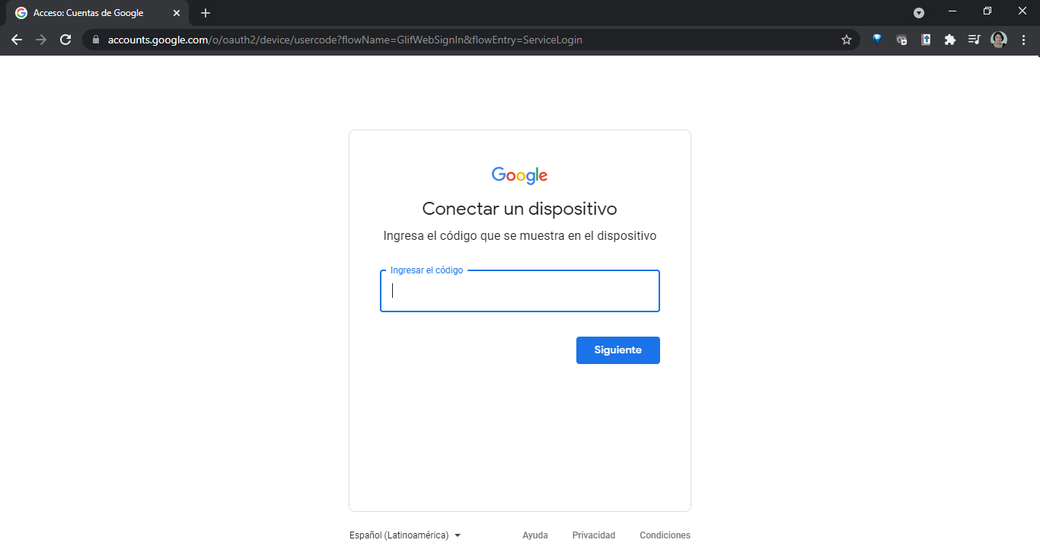
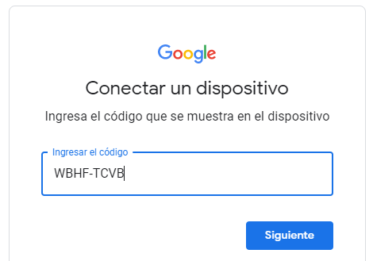
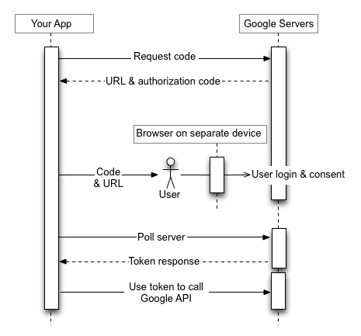
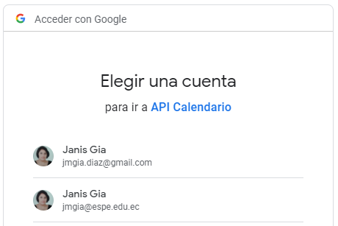
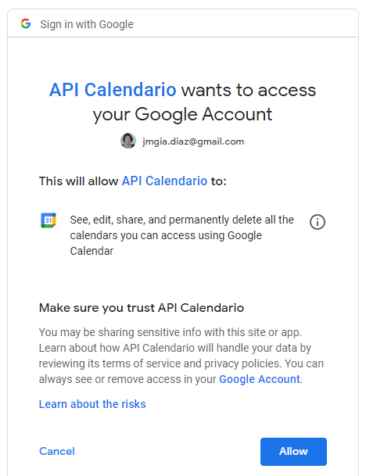
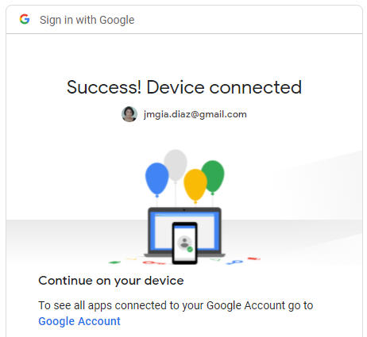
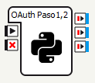
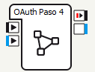
Implementación de los aplicativos de robótica social - Aplicativo de Cuidados de la Salud
Autenticación para aplicaciones en dispositivos de entrada limitada
2
1
4
5
3
1. Generalidades 2. Fundamentación Teórica 3. Diseño 4. Implementación 5. Pruebas y Resultados 6. Conclusiones y recomendaciones

Slide 16
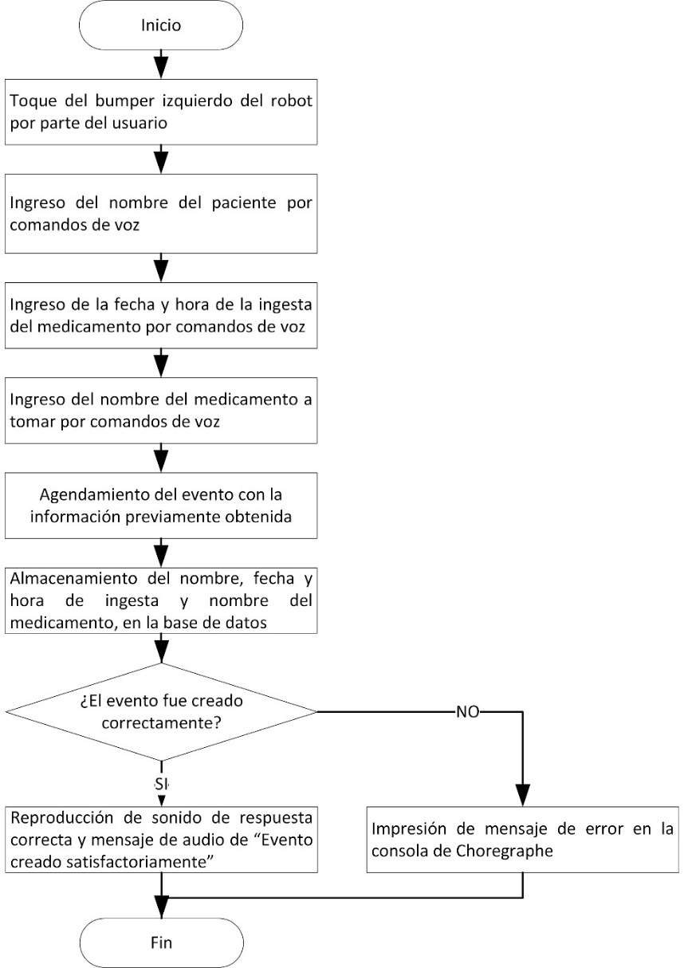
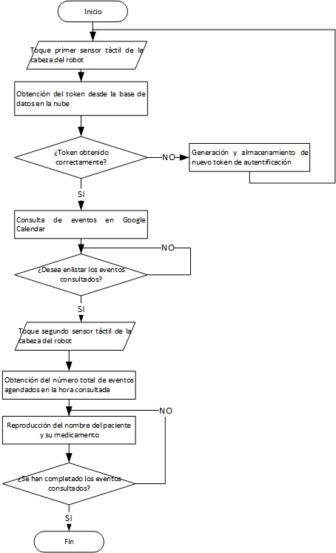
Implementación de los aplicativos de robótica social - Aplicativo de Cuidados de la Salud
Agendamiento de Eventos
Consulta de Eventos
1. Generalidades 2. Fundamentación Teórica 3. Diseño 4. Implementación 5. Pruebas y Resultados 6. Conclusiones y recomendaciones

Slide 17
Diseño del sistema Cloud Robotics para desarrollo de aplicativos de robótica social
Funcionamiento Aplicativo Cuidados de la Salud
1. Generalidades 2. Fundamentación Teórica 3. Diseño 4. Implementación 5. Pruebas y Resultados 6. Conclusiones y recomendaciones

Slide 18
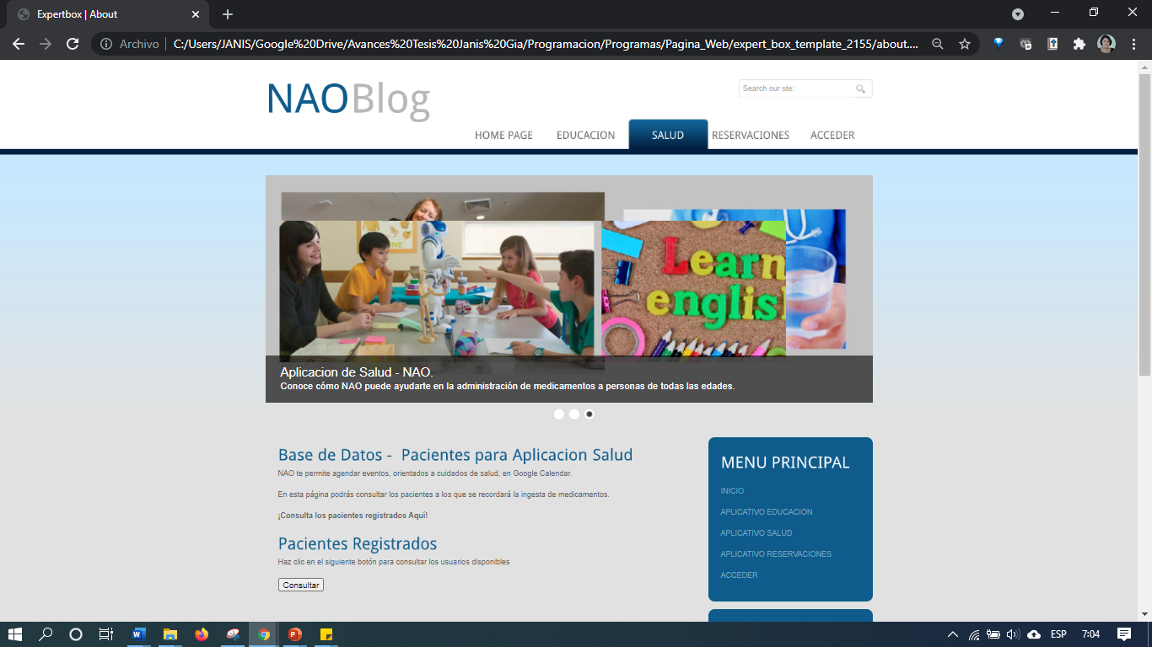
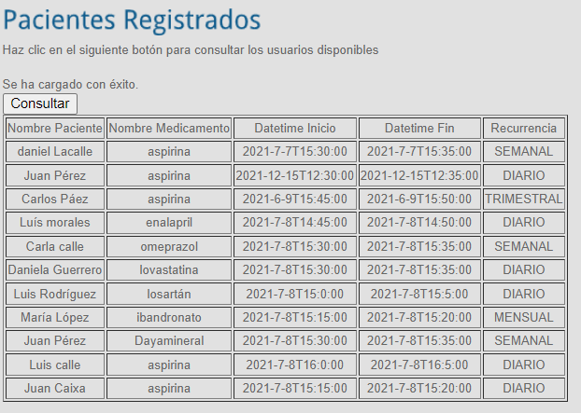
Implementación de los aplicativos de robótica social - Aplicativo de Cuidados de la Salud
Página WEB
Objetivo: Consultar la información de todos los pacientes registrados
1. Generalidades 2. Fundamentación Teórica 3. Diseño 4. Implementación 5. Pruebas y Resultados 6. Conclusiones y recomendaciones

Slide 19
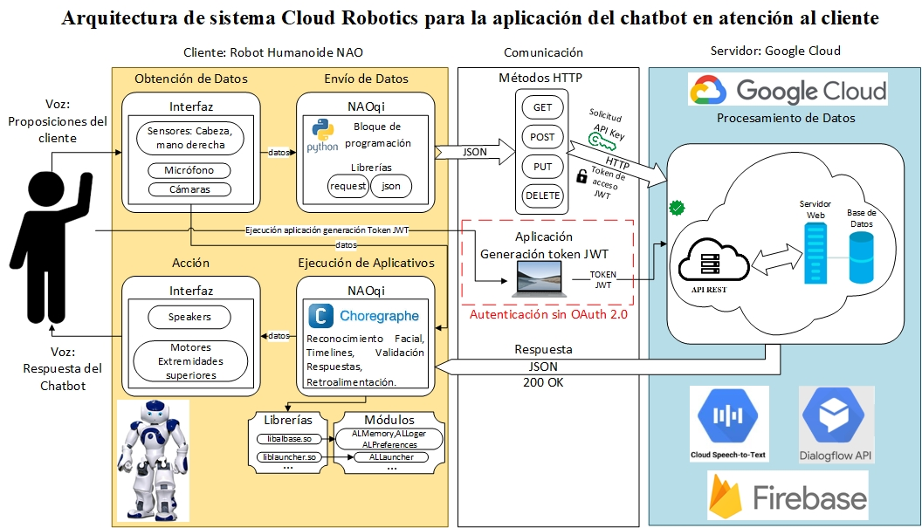
Diseño del sistema Cloud Robotics para desarrollo de aplicativos de robótica social
Aplicativo de Atención al Cliente
Planteamiento del Problema
Arquitectura Cloud Robotics
En el año 2020, la pandemia de COVID-19 obligó a los países a entrar en aislamiento parcial y total, impidiendo el ejercicio de toda actividad económica donde la interacción humana es indispensable.
Sin embargo, a inicios del 2021 se ha evidenciado una reintegración de las personas a sus actividades diarias, bajo el estricto control de medidas de bioseguridad implementadas como: distanciamiento social y uso de mascarillas.
Debido a esto, se ha planteado la posibilidad de utilizar robots, en el campo de atención al cliente, para brindar un servicio de calidad sin contacto directo con el usuario.
Propuesta
Aplicativo dirigido a la reserva de robots fijos y móviles disponibles en el Laboratorio de Robótica de la Universidad de las Fuerzas Armadas - ESPE, mediante la utilización de un chatbot en línea vinculado al robot humanoide NAO y la integración de una base de datos en la nube para el almacenamiento de la información entregada por el usuario.
1. Generalidades 2. Fundamentación Teórica 3. Diseño 4. Implementación 5. Pruebas y Resultados 6. Conclusiones y recomendaciones

Slide 20
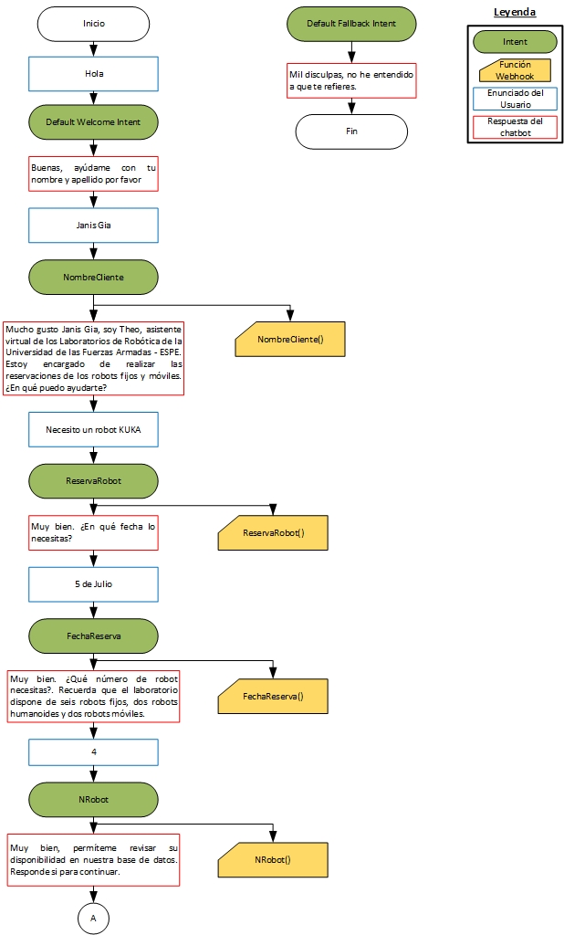
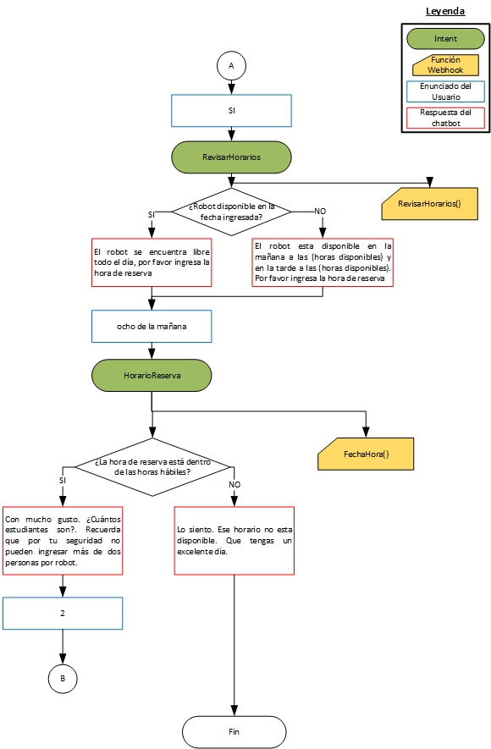
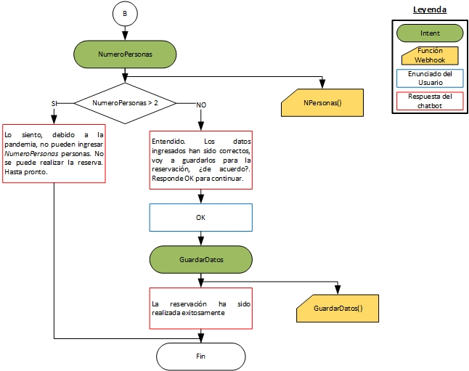
Implementación de los aplicativos de robótica social - Aplicativo de Atención al Cliente
Funcionamiento del Chatbot creado en Dialogflow
1. Generalidades 2. Fundamentación Teórica 3. Diseño 4. Implementación 5. Pruebas y Resultados 6. Conclusiones y recomendaciones

Slide 21
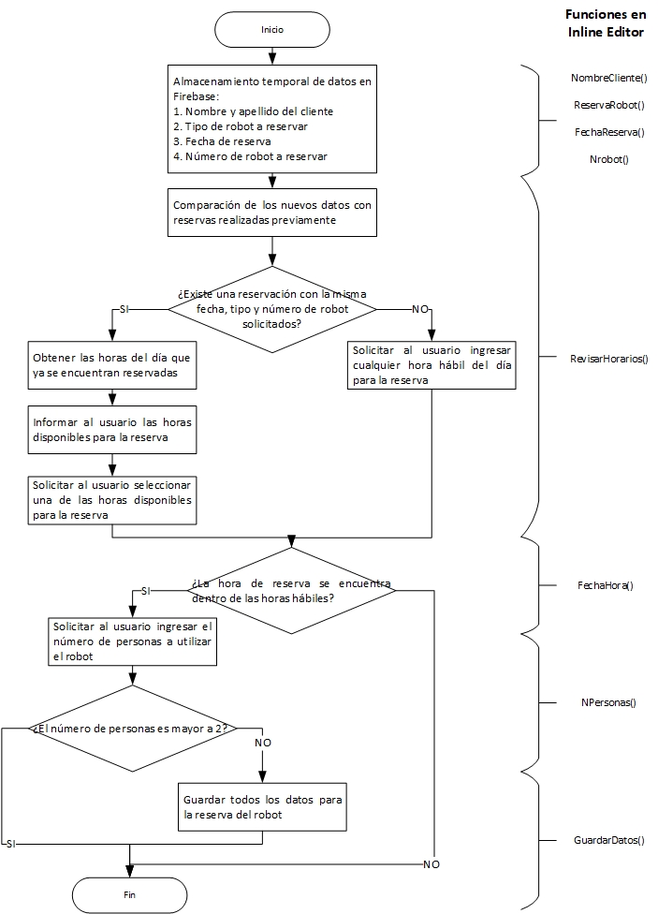
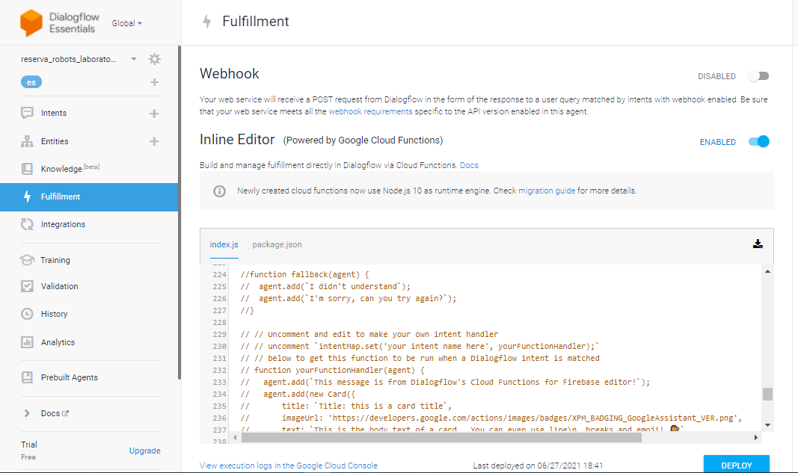
Implementación de los aplicativos de robótica social - Aplicativo de Atención al Cliente
Almacenamiento de información en base de datos en la nube - Firebase
1. Generalidades 2. Fundamentación Teórica 3. Diseño 4. Implementación 5. Pruebas y Resultados 6. Conclusiones y recomendaciones

Slide 22
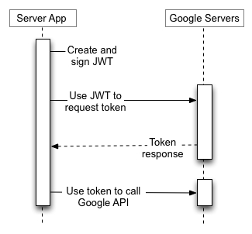
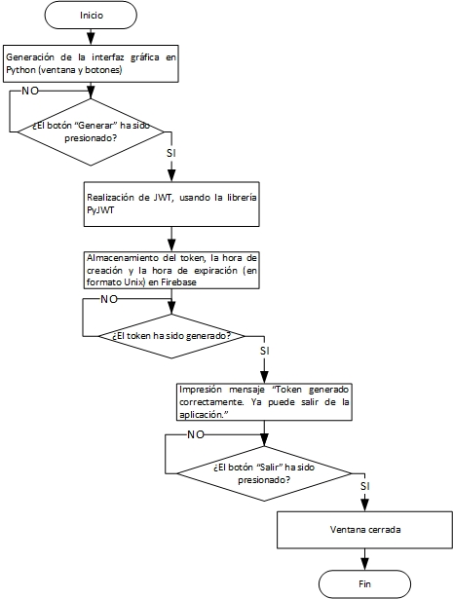
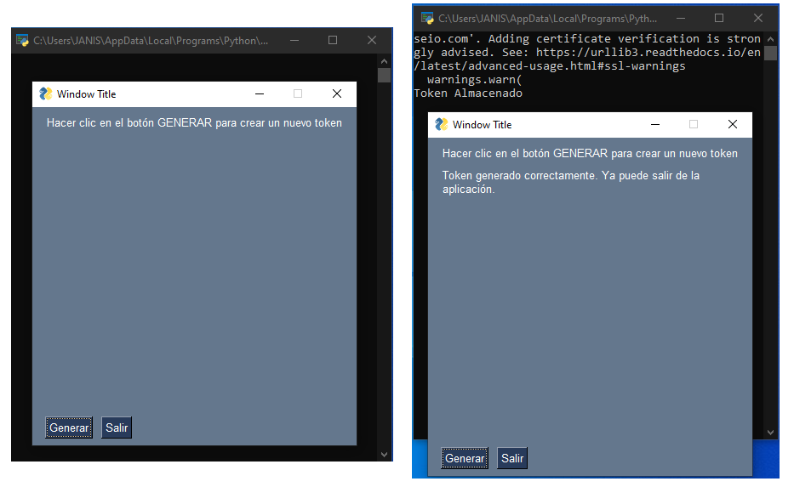
Implementación de los aplicativos de robótica social - Aplicativo de Atención al Cliente
Autorización de cuenta de servicio sin OAuth
Generación de Token JWT
Código fuente del programa para la generación del token JWT en Python
Funcionamiento de la aplicación de generación de JWT
Para algunas API de Google, la aplicación puede realizar llamadas API autorizadas utilizando un JWT firmado directamente como un token de portador, en lugar de un token de acceso OAuth 2.0.
1. Crear una cuenta de servicio y conservar el archivo JSON que se obtiene cuando se crea el KEY de la cuenta.
2. Usando cualquier biblioteca JWT estándar, crear y firmar un JWT utilizando la información obtenida del archivo JSON previamente mencionado.
1. Generalidades 2. Fundamentación Teórica 3. Diseño 4. Implementación 5. Pruebas y Resultados 6. Conclusiones y recomendaciones

Slide 23
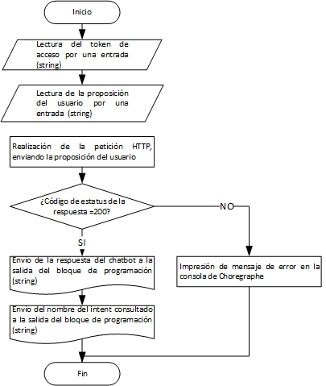
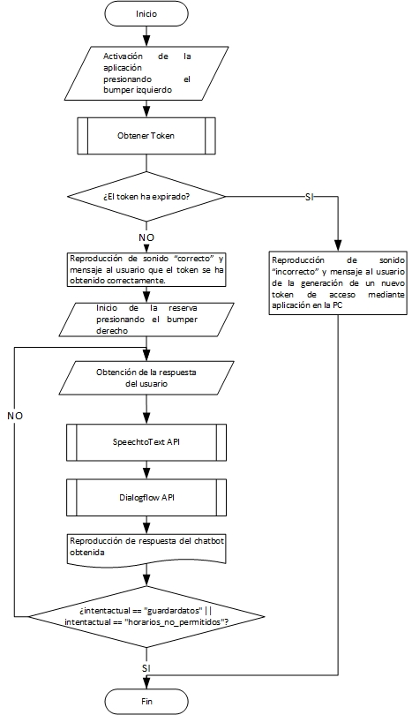
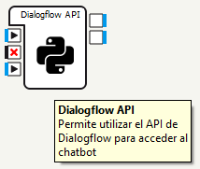
Implementación de los aplicativos de robótica social - Aplicativo de Atención al Cliente
Dialogflow API
Funcionamiento del aplicativo de atención al cliente
1. Generalidades 2. Fundamentación Teórica 3. Diseño 4. Implementación 5. Pruebas y Resultados 6. Conclusiones y recomendaciones

Slide 24
Diseño del sistema Cloud Robotics para desarrollo de aplicativos de robótica social
Funcionamiento Aplicativo Atención al Cliente
1. Generalidades 2. Fundamentación Teórica 3. Diseño 4. Implementación 5. Pruebas y Resultados 6. Conclusiones y recomendaciones

Slide 25
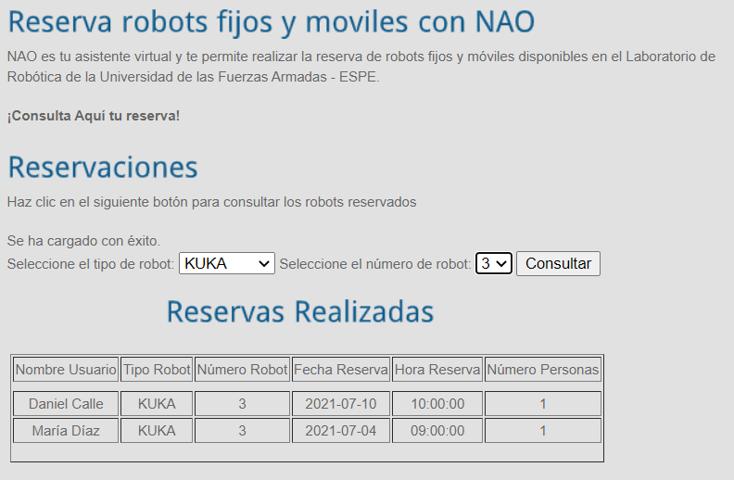
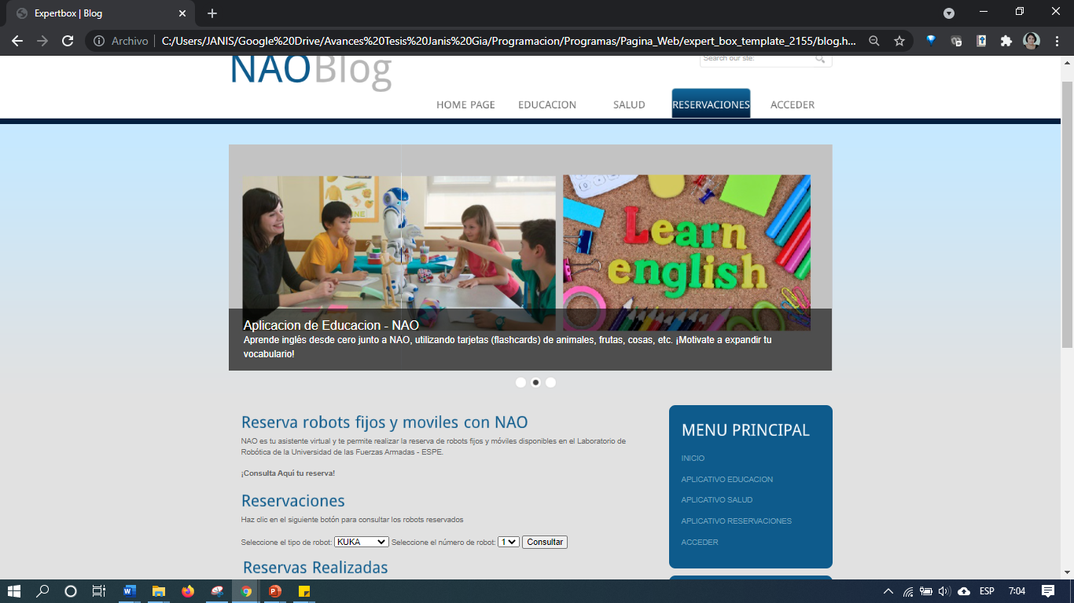
Implementación de los aplicativos de robótica social - Aplicativo de Atención al Cliente
Página WEB
Objetivo: Consultar las reservas realizadas, por tipo y número de robot
1. Generalidades 2. Fundamentación Teórica 3. Diseño 4. Implementación 5. Pruebas y Resultados 6. Conclusiones y recomendaciones

Slide 26
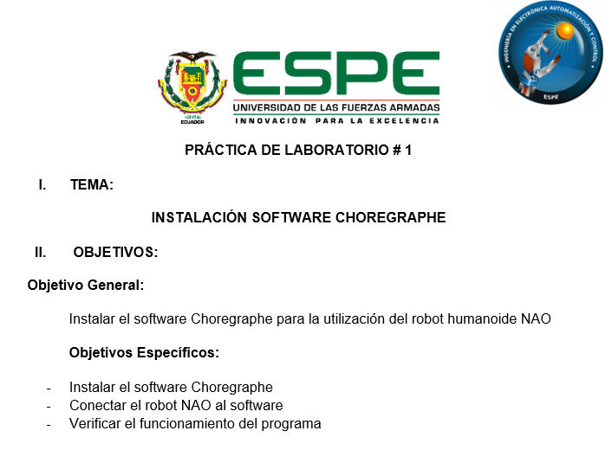
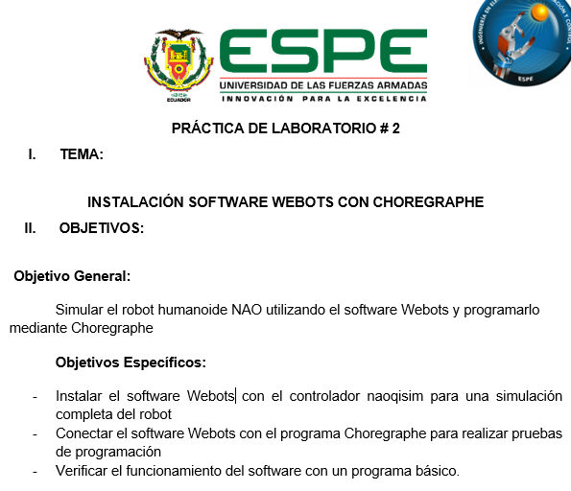
Desarrollo de Laboratorios teórico/prácticos para la utilización del robot humanoide NAO
Laboratorio #1
Laboratorio #2
Laboratorio #3
1. Generalidades 2. Fundamentación Teórica 3. Diseño 4. Implementación 5. Pruebas y Resultados 6. Conclusiones y recomendaciones

Slide 27
Pruebas y resultados de los aplicativos de robótica social - Aplicativo de Educación
Introducción del uso del aplicativo al usuario
Pruebas
Objetivo: Verificar la eficacia del servicio Cloud Vision
Color de Tarjetas
Tamaño de Tarjetas
Iluminación puntual
Pruebas del aplicativo de educación
Objetivo: Analizar el desempeño del usuario
Número de aciertos del usuario
1. Generalidades 2. Fundamentación Teórica 3. Diseño 4. Implementación 5. Pruebas y Resultados 6. Conclusiones y recomendaciones

Slide 28
Pruebas y resultados de los aplicativos de robótica social - Aplicativo de Educación
Resultados
Objetivo: Verificar la eficacia del servicio Cloud Vision
Objetivo: Analizar el desempeño del usuario
1. Generalidades 2. Fundamentación Teórica 3. Diseño 4. Implementación 5. Pruebas y Resultados 6. Conclusiones y recomendaciones

Slide 29
Pruebas y resultados de los aplicativos de robótica social - Aplicativo de Educación
Análisis de Costos
Análisis comparativo con soluciones offline
Cuota gratuita de servicios en la nube utilizados en el aplicativo de educación
“Implementación de un sistema basado en el robot NAO para lectura de textos en aplicaciones de Human Robot Interaction”
Tabulación de servicios en una sesión del aplicativo de educación
Tabulación del uso gratuito del aplicativo de educación
1. Generalidades 2. Fundamentación Teórica 3. Diseño 4. Implementación 5. Pruebas y Resultados 6. Conclusiones y recomendaciones

Slide 30
Pruebas y resultados de los aplicativos de robótica social - Aplicativo de Cuidados de la Salud
Pruebas
Introducción del uso del aplicativo al usuario
Objetivo: Verificar la eficacia del servicio SpeechToText
Pruebas del aplicativo de cuidados de la salud
1. Generalidades 2. Fundamentación Teórica 3. Diseño 4. Implementación 5. Pruebas y Resultados 6. Conclusiones y recomendaciones

Slide 31
Pruebas y resultados de los aplicativos de robótica social - Aplicativo de Cuidados de la Salud
Pruebas
Objetivo: Verificar el funcionamiento del aplicativo cuidados de la salud
Resultados
Ejecución de agendamiento de eventos en Google Calendar
Ejecución de consulta de eventos en Google Calendar
1. Generalidades 2. Fundamentación Teórica 3. Diseño 4. Implementación 5. Pruebas y Resultados 6. Conclusiones y recomendaciones

Slide 32
Pruebas y resultados de los aplicativos de robótica social - Aplicativo de Cuidados de la Salud
Análisis de Costos
Análisis comparativo con soluciones offline
Cuota gratuita de servicios en la nube utilizados en el aplicativo de salud
“Desarrollo de aplicaciones interactivas mediante robótica persuasiva para adultos mayores utilizando el robot humanoide NAO”
Tabulación de servicios en una sesión del aplicativo de salud
Solución Offline
Solución Online
Tabulación del uso gratuito del aplicativo de salud
(Silva Freire, 2020)
1. Generalidades 2. Fundamentación Teórica 3. Diseño 4. Implementación 5. Pruebas y Resultados 6. Conclusiones y recomendaciones

Slide 33
Pruebas y resultados de los aplicativos de robótica social - Aplicativo de Atención al Cliente
Introducción del uso del aplicativo al usuario
Pruebas
Objetivo: Verificar la eficacia del servicio SpeechToText
Distancia entre el usuario y el robot
Presencia de ruido
Pruebas del aplicativo de atención al cliente
Número de reservas correctas realizadas
1. Generalidades 2. Fundamentación Teórica 3. Diseño 4. Implementación 5. Pruebas y Resultados 6. Conclusiones y recomendaciones

Slide 34
Pruebas y resultados de los aplicativos de robótica social - Aplicativo de Atención al Cliente
Resultados
Objetivo: Verificar la eficacia del servicio SpeechToText
Distancia de 50cm
Distancia de 100cm
Distancia de 150cm
1. Generalidades 2. Fundamentación Teórica 3. Diseño 4. Implementación 5. Pruebas y Resultados 6. Conclusiones y recomendaciones

Slide 35
Pruebas y resultados de los aplicativos de robótica social - Aplicativo de Atención al Cliente
Análisis de Costos
Análisis comparativo con soluciones offline
Cuota gratuita de servicios en la nube utilizados en el aplicativo de atención al cliente
“Desarrollo de un sistema básico de robótica de entretenimiento persuasivo basado en el sistema humanoide NAO”
Tabulación de servicios en una sesión del aplicativo de atención al cliente
Solución Offline
Solución Online
Tabulación del uso gratuito del aplicativo de atención al cliente
1. Generalidades 2. Fundamentación Teórica 3. Diseño 4. Implementación 5. Pruebas y Resultados 6. Conclusiones y recomendaciones

Slide 36
Conclusiones
Se ha logrado trascender las limitaciones de hardware y software del robot NAO, así como la implementación de aplicativos avanzados orientados a la robótica social mediante la utilización de servicios en la nube, permitiendo dotar al robot humanoide NAO de nuevas funcionalidades.
Para la selección de plataformas de servicios en la nube, se aplicó el Proceso de Análisis Jerárquico (AHP), el cual facilita la toma de decisiones mediante la evaluación de diferentes criterios. En este caso, los más relevantes fueron: cantidad de servicios, precios y número de trabajos realizados con el robot NAO. Finalmente, el proveedor seleccionado fue Google Cloud Platform, el cual ha dado buenos resultados en el desarrollo de las aplicaciones planteadas gracias a las herramientas brindadas por la consola y la cantidad de información existente sobre la plataforma
Los algoritmos para la utilización de los servicios en la nube han sido plenamente desarrollados en Python, un lenguaje de programación libre, abierto y gratuito, disponible para insertar como bloque dentro de los programas de Choregraphe.
Para conocer el impacto de los servicios en la nube, se realizó una comparativa con trabajos de investigación previos que utilizan los recursos locales disponibles del robot o necesitan de hardware adicional para su ejecución. Se concluye que, los servicios en la nube permiten la optimización de recursos y cumplen con las expectativas planteadas por los autores, en el apartado de trabajos futuros.
No obstante, si bien las soluciones online mostradas en este documento han brindado mejores resultados que aquellas realizadas con los recursos locales del robot, previo a su utilización es importante evaluar las necesidades de las aplicaciones a desarrollar. Adicional, la utilización de servicios no busca reemplazar ni demeritar los aplicativos propios del robot, sino que está encaminado al trabajo conjunto entre estos dos, con el fin de facilitar la programación de rutinas en el robot y dotarlo de un gran número de nuevas habilidades.
1. Generalidades 2. Fundamentación Teórica 3. Diseño 4. Implementación 5. Pruebas y Resultados 6. Conclusiones y recomendaciones

Slide 37
Conclusiones
Gracias al desarrollo de laboratorios teórico/prácticos, orientados los docentes y alumnos de la Universidad de las Fuerzas Armadas – ESPE, en el presente proyecto, se establecen bases de conocimiento valiosas para las futuras generaciones, interesadas en el mundo de la robótica en general. Esto, con el fin de facilitar el proceso de aprendizaje sobre el robot humanoide NAO, su funcionamiento, y capacidad en la ejecución de tareas.
En el aplicativo de educación, gracias a las pruebas realizadas, se concluye que, para un correcto funcionamiento del servicio Cloud Vision API, las tarjetas a utilizar deben ser impresas a color, en alta calidad. Adicional, la ejecución del aplicativo debe realizarse utilizando luz puntual cerca del robot y el usuario, por ejemplo, una luminaria LED.
En el aplicativo de cuidados de la salud, se concluye que, el servicio SpeechToText API es una ventaja en el desempeño del robot NAO, esto debido a que, incluso en el ingreso de nombres complicados como los de medicamentos, la transcripción obtenida no contiene errores.
En el aplicativo de atención al cliente, se comprueba que, cuando existe una corta distancia entre el robot y el usuario, las grabaciones de voz realizadas captan correctamente la información que se desea transcribir, así el servicio SpeechToText API puede funcionar de manera óptima, independientemente de la presencia o ausencia de ruido ambiental.
1. Generalidades 2. Fundamentación Teórica 3. Diseño 4. Implementación 5. Pruebas y Resultados 6. Conclusiones y recomendaciones

Slide 38
Recomendaciones
Debido a la emergencia sanitaria, no fue posible realizar pruebas con personas pertenecientes a los grupos de estudio previamente planteados, por lo cual se recomienda la ejecución de pruebas de los aplicativos diseñados, en un futuro, con un mayor número de participantes.
En el caso de los bloques de programación de Python, se recomienda la instalación de este programa en una PC, con la versión vigente que se encuentre en el robot NAO a trabajar (en este caso V 2.7.0), esto con el fin de realizar pruebas de funcionamiento y corrección de algoritmo, para obtener un código 100% funcional, evitando así posibles errores de compatibilidad al momento de integrarlo al robot.
En lo que a costos refiere, es importante consultar las cuotas mensuales gratuitas de los servicios en la nube a utilizar y monitorear que el número de solicitudes realizadas no sobrepasen este límite. Adicional, se recomienda utilizar la calculadora de precios de Google Cloud para cotizar el costo final de las aplicaciones, de acuerdo a su frecuencia de uso.
Para la utilización de servicios en la nube, es importante contar con una red sin restricciones en puertos o recursos ya que esto puede impedir el correcto funcionamiento de los algoritmos creados.
Es importante recordar que, los bloques de programación para el uso de las APIs de Google Cloud contienen información restringida solo para el desarrollador ya que involucra claves de acceso encriptadas y cuentas de usuario que permiten asociar las solicitudes a la API con el proyecto, para las cuotas y facturación. Por ello, si se pretende exponer al público los algoritmos de programación, es necesario retirar esta información e instruir a otros desarrolladores en la creación de una cuenta personal en la plataforma y la generación de API Keys.
1. Generalidades 2. Fundamentación Teórica 3. Diseño 4. Implementación 5. Pruebas y Resultados 6. Conclusiones y recomendaciones

